Slide 1

너무 쉬운~
재미있는 !!
빅데이터-파이썬과 수학
Class - 10
CSV 데이터 불러오기
인구 공공 데이터 분석

Slide 2
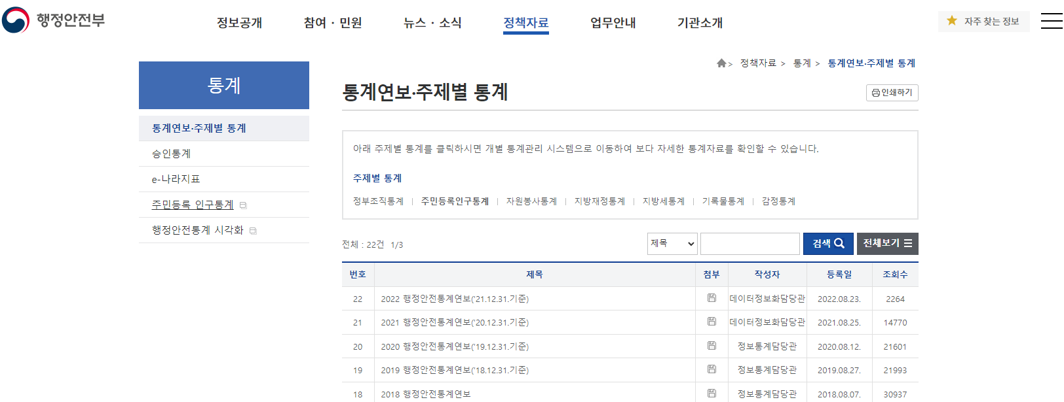
우리 동네 인구 구조 시각화하기
남녀 구별없이 자료 내려받아 구조 알아보기

Slide 3
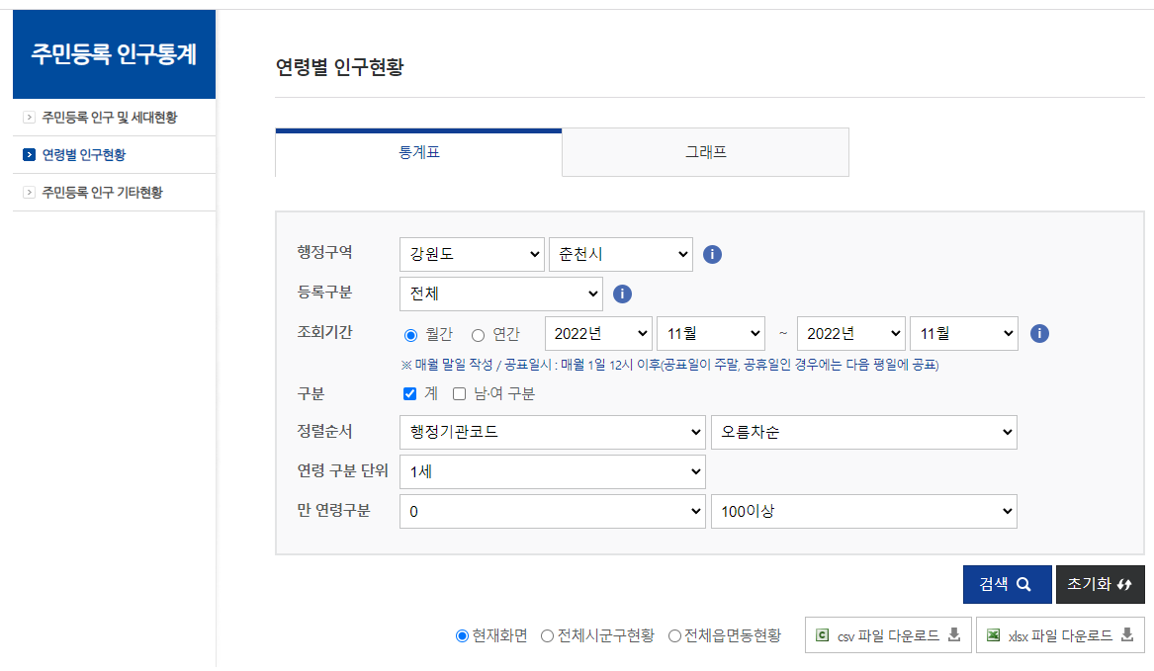

Slide 4
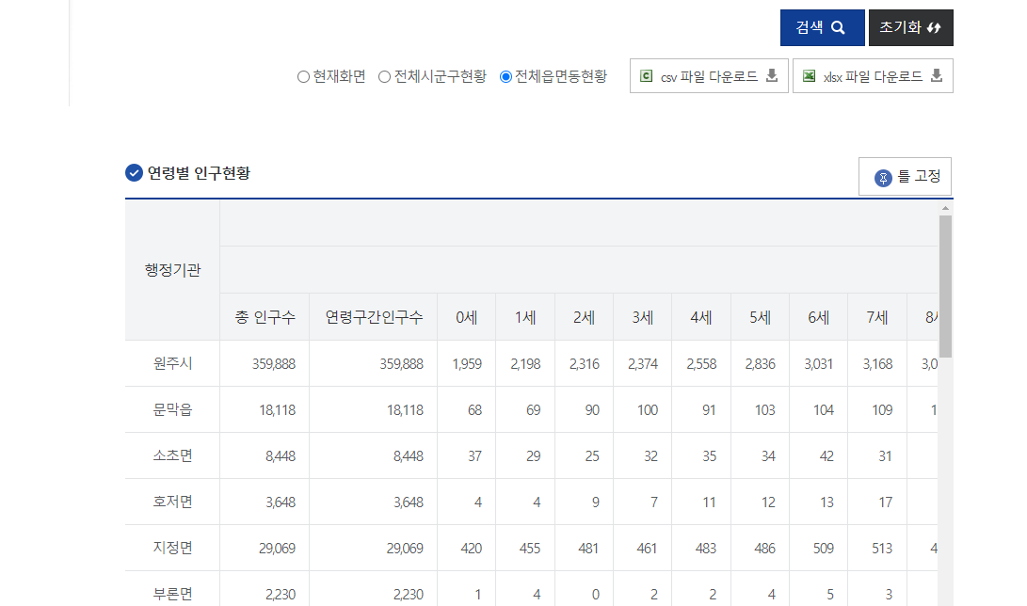

Slide 5
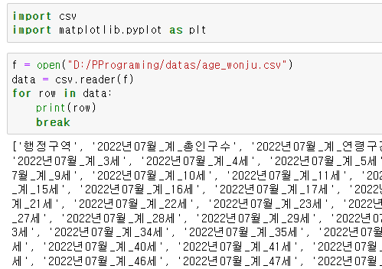
우리 동네 인구 구조 시각화하기
자료 구조 알아보기

Slide 6
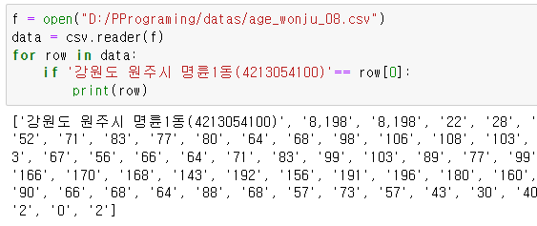
우리 동네 자료 내려받기

Slide 7
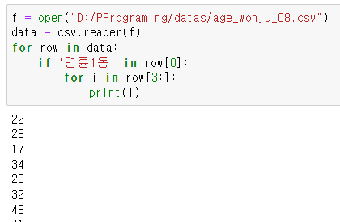
우리 동네 0세~100세 자료 내려받기

Slide 8
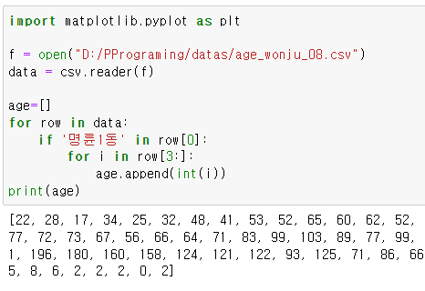
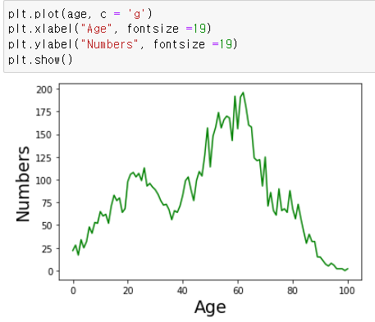
우리 동네 0세~100세 시각화
원하는 동네의 이름을 입력 받아 지역의 인구 분포도 그리기

Slide 9
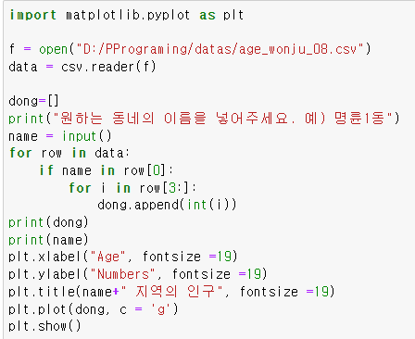
원하는 동네의 이름을 입력 받아 지역의 인구 분포도 그리기

Slide 10
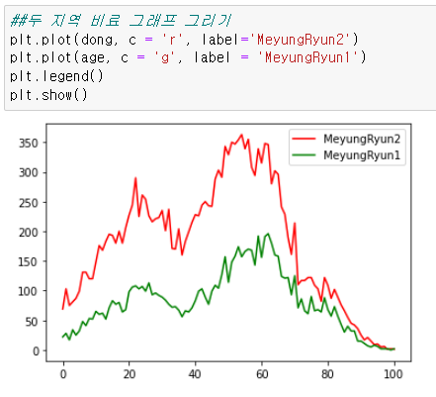
두 동네의 인구 분포도 그리고 서로 비교하여라.

Slide 11
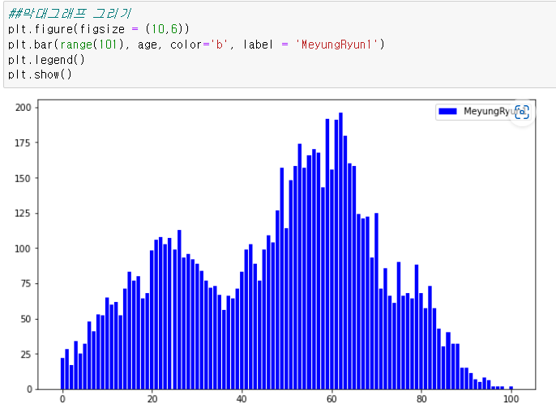

Slide 12
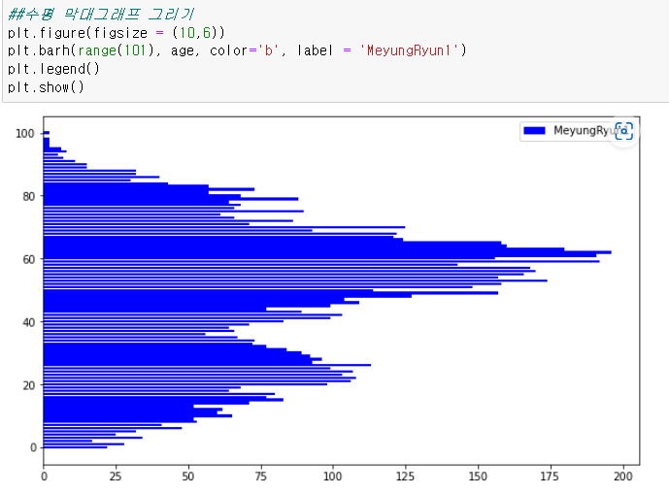

Slide 13
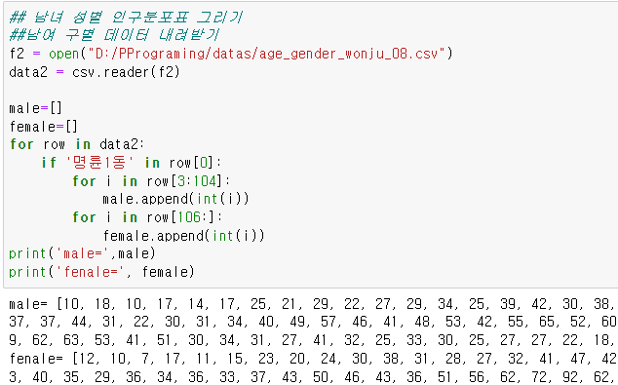
우리 동네 남녀 성별 인구 구조 비교해보기
성별 구별하여 데이터 내려받아 리스트에 저장하기 기

Slide 14
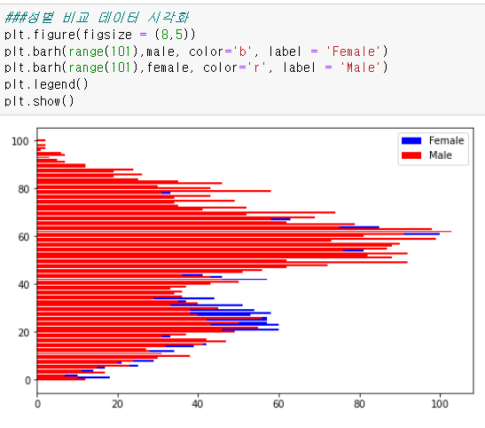
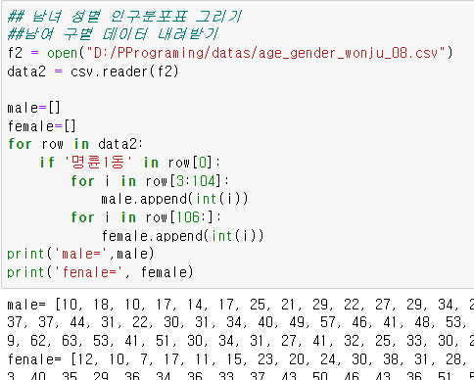
성별 구별하여 데이터 내려받아 리스트에 저장하기
수평막대 그래프 그리기

Slide 15
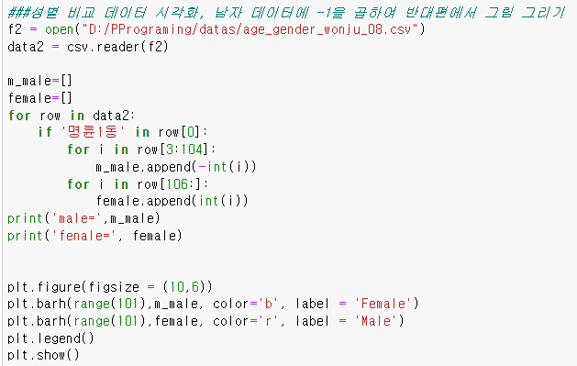
남자는 – 를 곱하여 리스트에 저장
수평막대 그래프 그리기

Slide 16
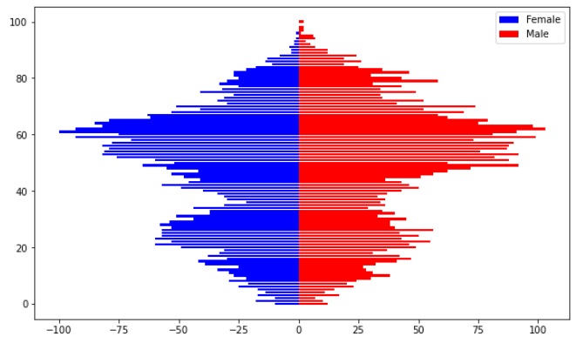

Slide 17
빅데이터 분석 입문
with Python
6주차
인구 공공 데이터 분석
우리동네 인구 파이차트로 나타내기
우리동네 인구구조 산점도로 나타내기

Slide 18
우리 동네 인구 구조 파이차트로 나타내기
원하는 지역의 남녀 자료 내려받기
남녀별 총합 구하기
파이차트 그리기

Slide 19
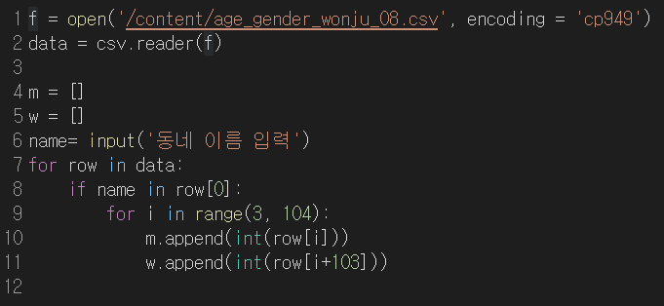
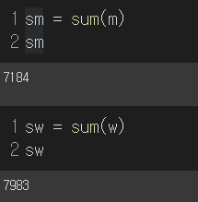

Slide 20
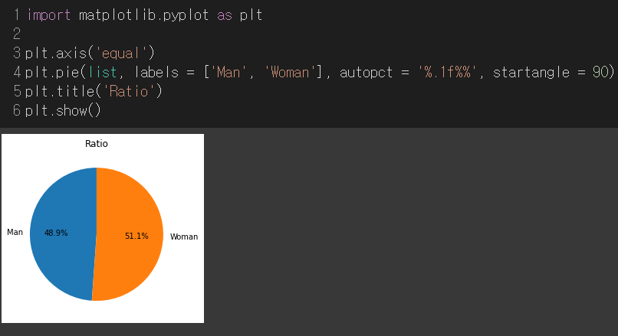

Slide 21
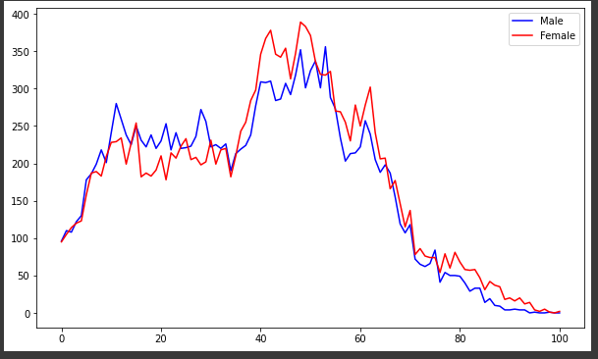
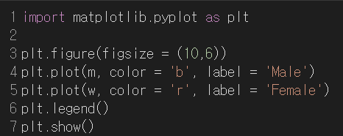

Slide 22
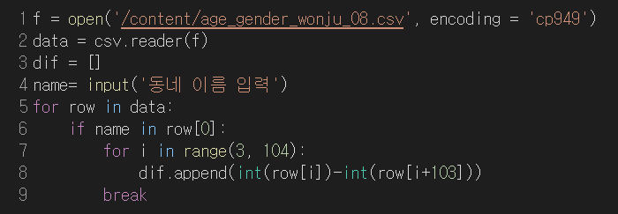
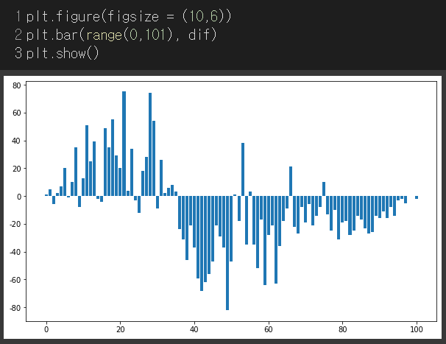

Slide 23
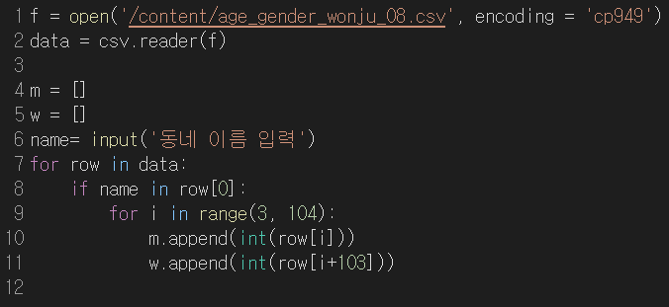
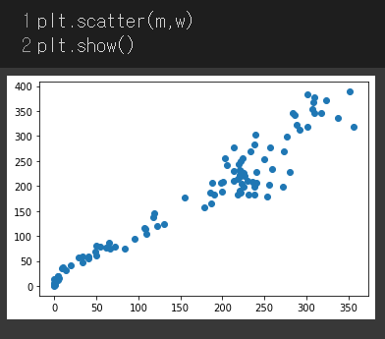

Slide 24
